Slide 1


Основные направления по компоненту «Туберкулез» в рамках нового гранта Глобального фонда на 2026-2028 годы
Директор ННЦФ РК – Аденов М.М.
г. Алматы 23.12.2022г. г.

Slide 2
Основные эпидемиологические показатели ТБ за 2022 год
(данные предварительные))
Показатель заболеваемости, детской заболеваемости ТБ и смертности от ТБ, на 100 тысяч
1,4%
=
17,6%%

Slide 3
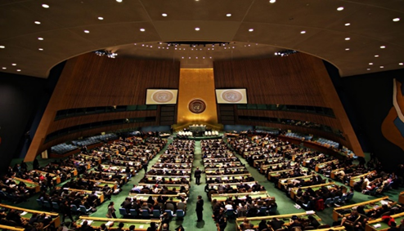
Целевые показатели Стратегии endTB на 2025 год
Снижение смертности от ТБ на 75% (по сравнению с 2015 г.)
Снижение заболеваемости ТБ на 50% (по сравнению с 2015г) (<55/100000)
Ни одна из затронутых семей не несет катастрофических расходов в связи с ТБ
Генеральная Ассамблея ООН, 26 сентября 2018 г, Нью-Йорк: цели на 2018-2022 г: Обеспечить лечение пациентов с лекарственно-устойчивым ТБ и профилактическое лечение
Целевые показатели по туберкулезу в РК на 2016 -2025 годы
2019

Slide 4
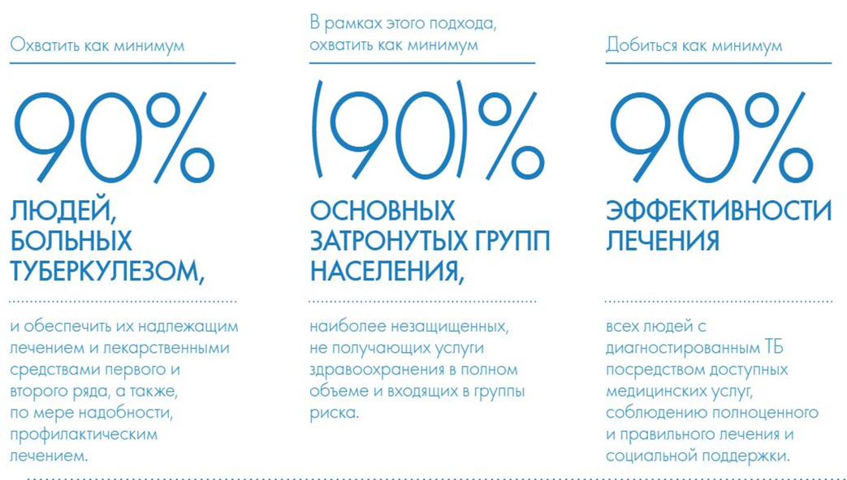


Глобальный план по ликвидации туберкулеза 2016-2020
План действий по борьбе с туберкулезом для Европейского региона ВОЗ на 2023–2030 гг.

Slide 5
Утвержденный Грант ГФ по ТБ в Казахстане на 2023-2025 гг.
Цель: Усиление комплексных и устойчивых ответных мер системы здравоохранения и сообществ на проблемы ЛЧ и ЛУ-ТБ в Казахстане, ориентированных на нуждах людей из ключевых и уязвимых групп населения, основанных на доказательных принципах.
Задача: Поддержание всеобщего доступа к качественной и ориентированной на нужды людей диагностике, лечению, профилактике и мониторингу и оценке лекарственно-чувствительного и лекарственно-резистентного туберкулеза
В заявке имеются 3 модуля и 9 интервенций
Мероприятий: всего - 53 (PAAR – 9 полностью и 6 частично)
Общий бюджет: – 11,542,730.49 USD
основной – 8,040,997.00 USD
PAAR (дополнительный) – 3,501,733.49 USD

Slide 6
Основание направлений по компоненту ТБ на 2023-2030гг.
Цели ООН в области устойчивого развития на период до 2030 г. - стратегия ВОЗ - «Ликвидация эпидемии туберкулеза к 2035 г.»
План действий по борьбе с туберкулезом для Европейского региона ВОЗ на 2023–2030 гг.
Стратегия ГФ на 2023-2028 гг. и Стратегические приоритеты для стран ВЕЦА на 2023-2025 гг. по компоненту ТБ
Дорожная карта развития фтизиатрической и пульмонологической служб в Республике Казахстан на 2023-2025 гг.
Обновленные руководства ВОЗ 2020-2022 гг. по ЛЧ и ЛУ-ТБ

Slide 7
Современные вызовы ТБ, М/ШЛУ ТБ, ТБ/ВИЧ в Казахстане
№ | Проблемные аспекты | Пути решения | Исполнитель | Контроль
1 | Низкая настороженность на ТБ специалистов ПМСП, несвоевременное выявление случаев ТБ, недостаточный охват скринингами в гр. риска, рост распространенных и запущенных случаев, рост детской заболеваемости, поздняя диагностика ТБ менингита у детей | Повышение настороженности специалистов ПМСП по ТБ; выполнение ДАГ, качественное формирование групп риска и выполнения скринингов на ТБ; усиление работы в очагах инфекции по выявлению ТБ и ЛТИ, активное информирование населения с использованием всех доступных СМИ, мобильных приложений и социальных сетей, обучение специалистов ПМСП, привлечение НПО, проведение МиО и дМиО. | Руководители ПМСП, ЦФП, | УЗ, ННЦФ РК
2 | Недостаточная коммуникация фтизиатров ПМСП с ВОП, семейными врачами, участковыми терапевтами и др. | Координация всех противотуберкулезных мероприятий на уровне ОЦФ ОЛС, УИС. Мониторинг за деятельностью фтизиатров ПМСП со стороны ОЦФ, обучение, анализ, координация | Руководители ОЦФ, ПМСП | УЗ, ННЦФ РК
3 | Низкий охват профилактическим лечением туберкулезной инфекции | Выполнение пунктов приказа №214 МЗ РК и клинического протокола | Руководители ОЦФ, ПМСП | УЗ, ННЦФ РК
4 | Недостаточный охват выявлением, сопровождением, групп риска по ТБ сотрудниками НПО, текучесть кадров НПО. | Своевременное и ранее выявление ТБ, выполнение ДАГ, адекватное и контролируемое лечение, информирование населения, обучение специалистов НПО. Развитие ГСЗ для НПО по ТБ, ТБ/ВИЧ | Руководители ОЦФ, координаторы НПО, ПМСП | УЗ, ННЦФ РК

Slide 8
Стратегические приоритеты
Сосредоточение на выявлении и лечении всех людей с ТБ, как с лекарственно-чувствительным, так и с лекарственно-устойчивым ТБ, с помощью справедливых, ориентированных на людей подходов
Расширение масштабов профилактики ТБ с упором на профилактическое лечение ТБ
Улучшение качества противотуберкулезных услуг по всему каскаду противотуберкулезной помощи
Адаптирование программы борьбы с ТБ с учетом меняющейся ситуации, в том числе за счет быстрого развертывания новых инструментов и инноваций
Содействие созданию благоприятных условий в сотрудничестве с партнерами, НПО и пострадавшими сообществами для снижения стигмы, дискриминации, нарушений прав человека и гендерных барьеров, связанных с ТБ при получении медицинской помощи

Slide 9
Общее перераспределение бюджетов грантов ГФ
Программные компоненты Гранта ГФ |  | Реализация грантов ГФ в РК при внедрении механизма перераспределения
 |  | 2018 | 2019 | 2020 | 2021 | 2022 | 2023 | 2024 |  | 2025 | 2026 | 2027 | 2028
ВИЧ | План | 2 714 223 |  |  | 5 197 500 |  |  | 8 086 543
 | Факт | 4 499 828 |  |  | 7 197 500 |  |  | 7 422 991
 | Перераспределено | + 1 785 605 |  |  | + 2 000 000 |  |  | - 663 552
ТБ | План |  |  | 9 840 440 |  |  | 10 040 997 |  |  |  | 6 759 439
 | Факт |  |  | 8 054 835 |  |  | 8 040 997 |  |  |  | 7 422 991
 | Перераспределено |  |  | - 1 785 605 |  |  | - 2 000 000 |  |  |  | + 663 552
Аllocation Letter | Аllocation Letter | 2017 |  | 2019 | 2019 | 2022 |  |  | 2023
Итого на обе программы |  | 12 554 663 |  | 15 238 497 | 15 238 497 | 14 845 982 |  |  | 14 845 982
Фактически перераспределено между программными компонентами (СКК) |  | От ТБ для ВИЧ 1 785 605 |  | 2 000 000 | От ТБ для ВИЧ 2 000 000 |  |  |  | От ВИЧ для ТБ 663 552 (проект для согласования)

Slide 10
Бюджет проекта ТБ заявки по гранту ГФСТМ на 2026-2028 гг.
№ | Модуль / Интервенция | Общий бюджет | Основной бюджет | Дефицит бюджета
 | Модуль: Мульти-резистентный туберкулез (МЛУ-ТБ) | 4 860 900 | 3 349 700 | 1 511 200
1.1 | Интервенция: Выявление и диагностика случаев: МЛУ-ТБ | 3 143 600 | 1 946 300 | 1 197 300
1.2 | Интервенция: Лечение: МЛУ-ТБ | 886 700 | 699 200 | 187 500
1.3 | Интервенция: Вовлечение всех поставщиков медицинских услуг | 830 600 | 704 200 | 126 400
 | Модуль: ТБ уход и профилактика | 4 336 791 | 2 626 291 | 1 710 500
1.4 | Интервенция: Лечение (ТБ уход и профилактика) | 349 300 | 0 | 349 300
1.5 | Интервенция: Профилактика (ТБ уход и профилактика) | 1 741 691 | 1 410 091 | 331 600
1.6 | Интервенция: Оказание услуг по туберкулезу на уровне сообществ | 2 245 800 | 1 216 200 | 1 029 600
 | Модуль: УЖВСЗ: Информационные системы управления здравоохранением и мониторинг и оценка | 682 100 | 522 400 | 159 700
1.7 | Интервенция: Качество программ и данных | 151 700 | 151 700 | 0
1.8 | Интервенция: Регулярная отчетность | 99 100 | 99 100 | 0
1.9 | Интервенция: Анализ, оценки, обзоры и прозрачность | 431 300 | 271 600 | 159 700
 | Менеджмент гранта | 924 600 | 924 600 | 0
 | ВСЕГО | 10 804 391 | 7 422 991 | 3 381 400

Slide 11


